Slide 1
Rubiks Cube with OpenGL
컴퓨터 그래픽스 2016
Team 4
20141552 김동환 20132544 장혁재 20121955 정성우

Slide 2
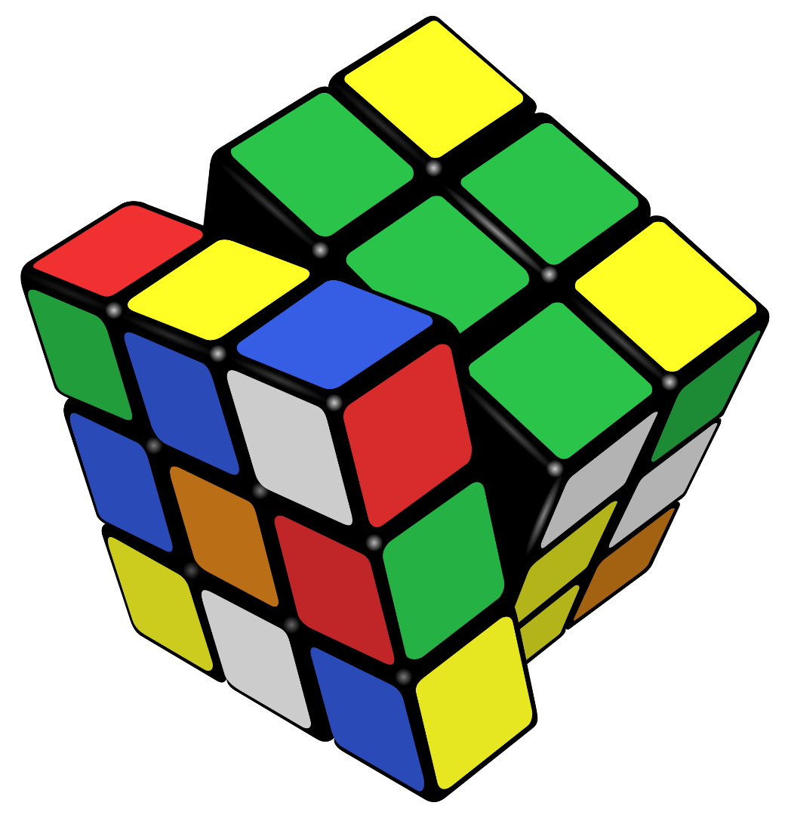
Concept
루빅스 큐브를 OpenGL로 만들어 보자
평면 위에 Shader를 구현하여 입체감
심화된 Shader를 학습하는 기회
Rotation과 Translation의 중첩, 누적
Transform 행렬에 대한 정확한 이해 필요
트위스트 & 파티클 애니메이션
간단한 수준의 애니메이션을 구현해보는 기회

Slide 3
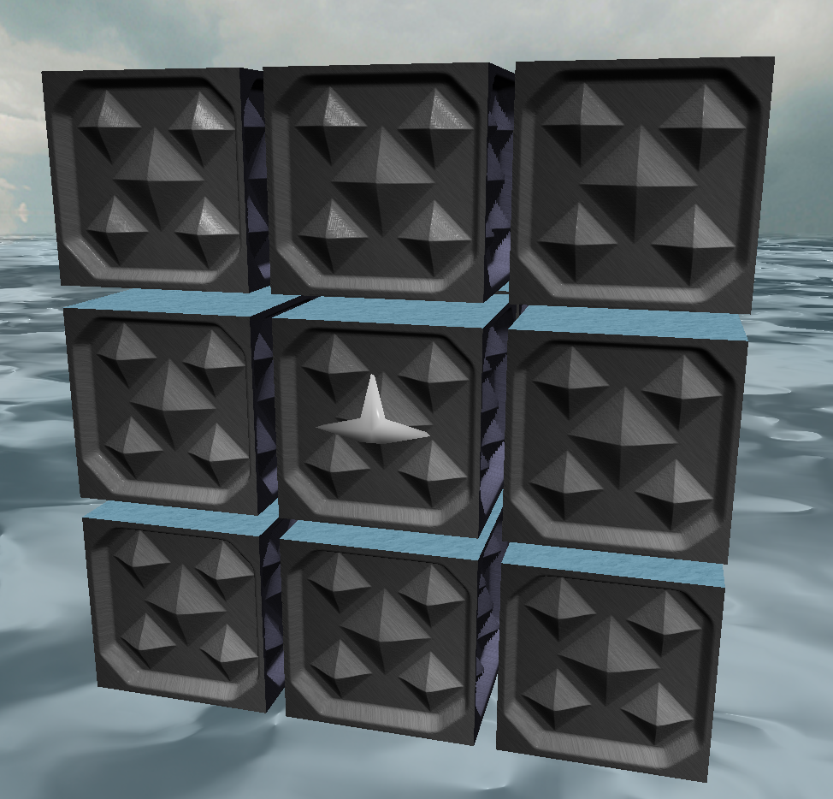
조작 방법
커서 조작
IJKL : 커서 이동
C : 커서를 시계방향으로 회전
큐브 조작
ZX : 큐브 회전
T : 큐브 초기화
Y : 게임 시작 (20번 섞음)
시점 이동
WASD : 카메라 이동
QE : 카메라 회전
RF : 카메라 높이 변경
Enter : 카메라 초기화
기타
` (Backtick) : 치트 모드 (게임 시작 시 1번만 섞음)
커서

Slide 4
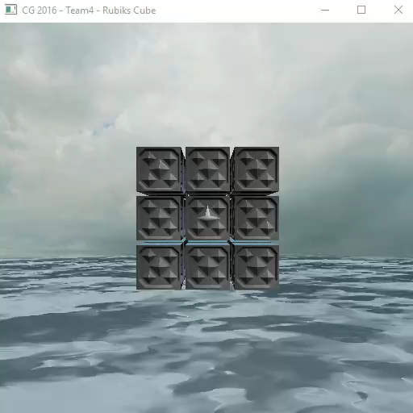
Demo
Debug\cg2016-team4.exe 실행

Slide 5
Division of works
정성우
게임 개발 프레임워크 구현
김동환
게임 룰 구현
파티클 애니메이션 구현
장혁재
Shader 구현

Slide 6
게임 개발 프레임워크
발표자: 정성우

Slide 7
게임 개발 프레임워크?
게임 개발에 필요한 기본적 요소들을 API화
팀 단위 작업의 용이성을 확보하기 위해 도입함
공통된 틀 내에서 작업
제공하는 기능들:
Vector와 Matrix 자료 구조와 연산자
Scene Graph
RubiksCube, Block, Cursor 클래스 – 트위스트, 커서 등
Object-oriented OpenGL Shader Wrapper
Event Driven Programming
Animation Manager
※ 모든 기능을 설명하려면 방대하기 때문에, 핵심적인 몇 가지만 간단히 설명하겠습니다

Slide 8
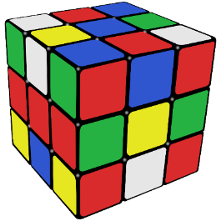
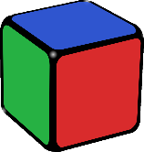



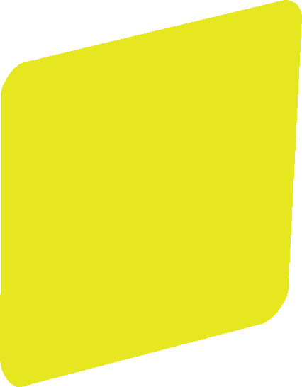
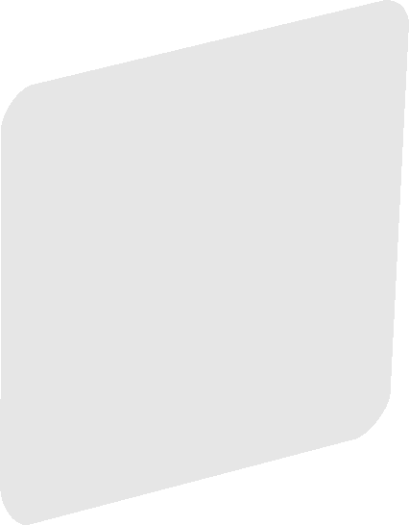

Scene Graph
World coord. system
Scene Graph: 좌표계의 Tree 계층 구조
각각의 노드는 Local 좌표계를 가진다
노드 각각의 원점은 부모 좌표계를 기준으로 서술됨
e.g., “부모 좌표계로부터 (0, 3, 0) 만큼 이동한 지점이 내 좌표계의 원점이다”
부모 좌표계 상의 Transform이 자식에게 상속되어 적용됨
e.g., “하나의 Block 노드를 회전하면, 그 자식들인 6개의 평면 또한 함께 회전한다”
좌표계는 변환 행렬의 형태로 표현
class RubiksCube : public Actor
Local coord. system
class Block : public Actor
… (n³개)
Faces

Slide 9

트위스트 변환
큐브의 한쪽 면을 회전하고 싶다면?
큐브의 한 면을 구성하는 n²개의 Block 노드들 각각에 대해 회전 변환
[M_{k}’] = [R][M_{k}]
[M_{k}]: k번째 Block 노드의 이전 변환 행렬, [R]: 회전 행렬, [M_{k}’]: k번째 Block 노드의 새로운 변환 행렬
[M_{k}]의 왼쪽에 [R]을 곱하는 것이 핵심
원점으로부터 떨어진(Translated) 상태를 유지하면서 Block을 회전하기 위함
While Twisting
After
Before
[R]
0 | 1 | 2
3 | 4 | 5
6 | 7 | 8
6 | 3 | 0
7 | 4 | 1
8 | 5 | 2

Slide 10

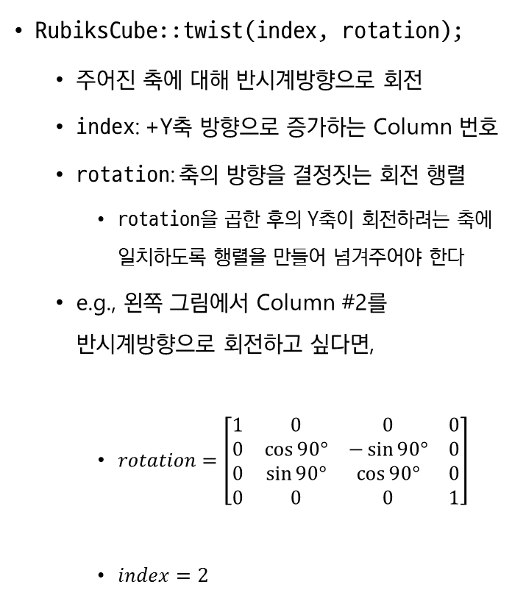
트위스트할 열(Column) 선택하기
RubiksCube::twist(index, rotation);
주어진 축에 대해 반시계방향으로 회전
index: +Y축 방향으로 증가하는 Column 번호
rotation: 축의 방향을 결정짓는 회전 행렬
rotation을 곱한 후의 Y축이 회전하려는 축에 일치하도록 행렬을 만들어 넘겨주어야 한다
e.g., 왼쪽 그림에서 Column #2를 반시계방향으로 회전하고 싶다면,
$rotation=\left[\begin{matrix}1 & 0 & 0 & 0 \\ 0 & \cos{90°} & −\sin{90°} & 0 \\ 0 & \sin{90°} & \cos{90°} & 0 \\ 0 & 0 & 0 & 1\end{matrix}\right]$
$index=2$
-Z’=Y
rotation
Column #0
Y’=Z
Column #1
Column #2
X=X’

Slide 11
Shader & Shader Program
OpenGL Shader에 대한 조작을 객체지향적으로 가능케 하는 API 제공
Shader 객체 만들기:
Shader s = Shader(Shader::compile(Shader::VertexShader, “shaders/phong.vert”));
임의의 Shader들을 모아 Shader Program 객체 만들기:
ShaderProgram p = ShaderProgram(Recipe() .addShader(Shader::compile(Shader::VertexShader, “shaders/phong.vert”)) .addShader(Shader::compile(Shader::FragmentShader, “shaders/phong.frag”)) );
Shader Program 상속해서 확장하기
class SimpleIlluminationModelShaderProgram : public ShaderProgram { // … };

Slide 12
Animation Manager
게임 내의 애니메이션을 관리하는 기능
Workflow:
Animation 추상 클래스를 상속하여 원하는 애니메이션 프로그래밍 → Animation 객체 생성 → AnimationManager에 Push
AnimationManger은 매 프레임마다 Push된 Animation들을 진행시킴
class Animation
class Animation { // … public: virtual void onStart(); virtual bool stepFrame(const double timeElapsed, const double timeDelta) = 0; virtual void onFinished(); virtual void onInterrupted(); // … };
stepFrame 함수에 시간에 따른 변화를 프로그래밍 – Transform을 점진적으로 수행한다든지…
bool 반환: true면 애니메이션 종료, false면 다음 렌더링에 다시 stepFrame 호출

Slide 13
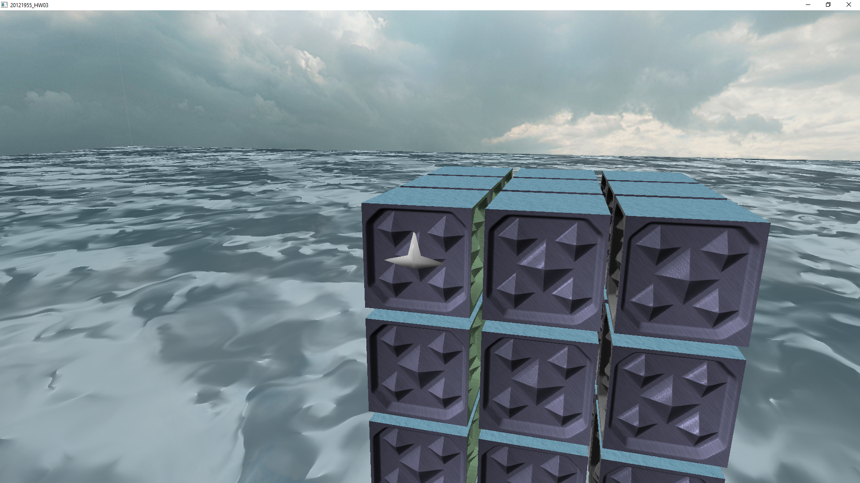
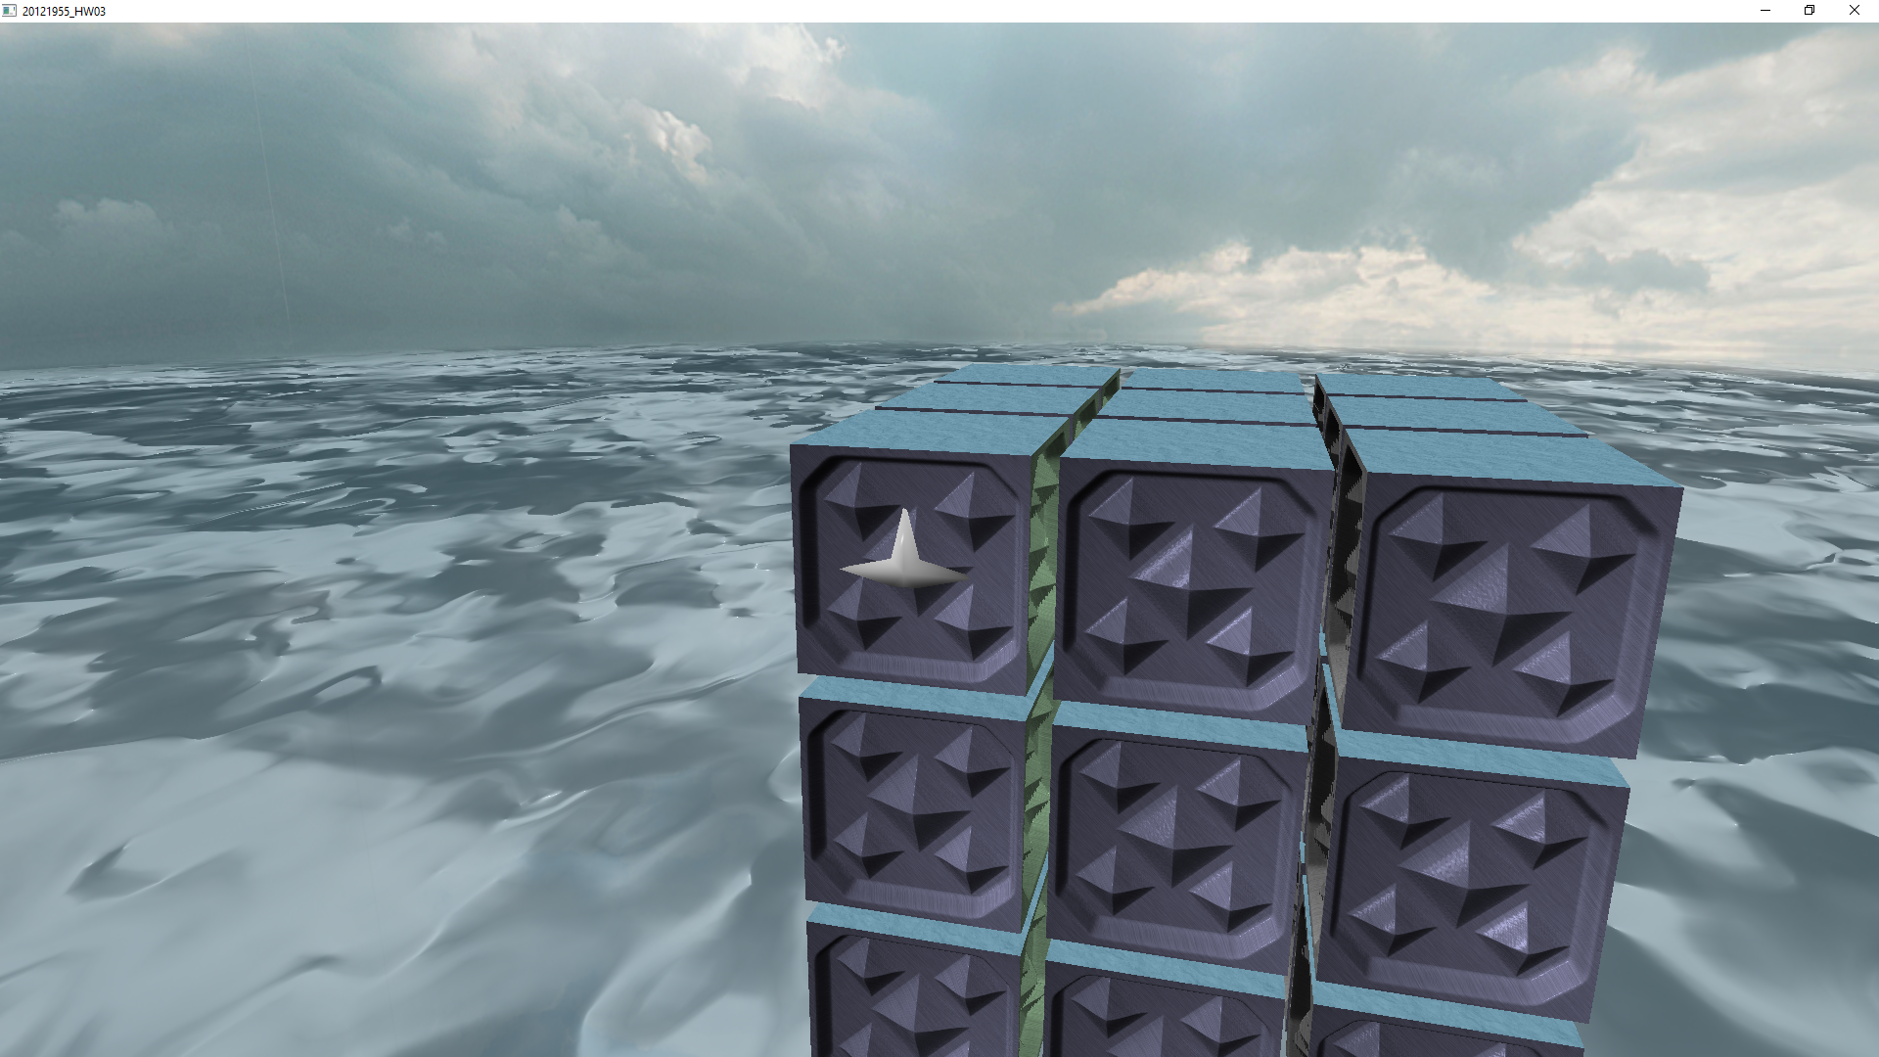
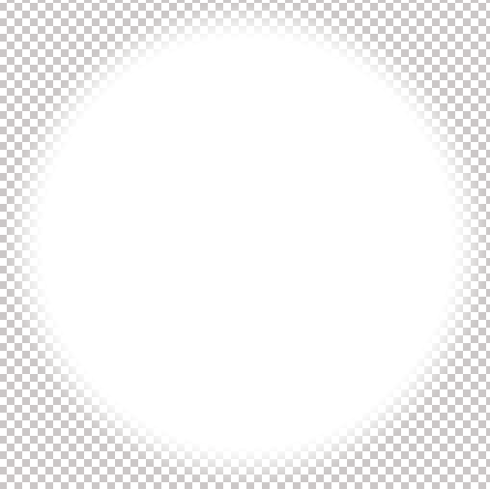
알파 마스크
바다의 지평선이 칼로 자른 듯 너무 분명하여 사실감이 떨어짐
→ 알파값(=투명값)이 있는 텍스쳐를 사용해 경계를 흐릿하게 처리
(좌) 알파 마스크 적용 전
적용 후 (우)
사용한 알파 마스크

Slide 14
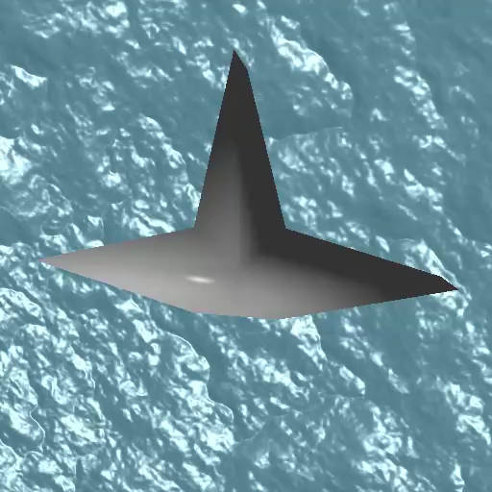
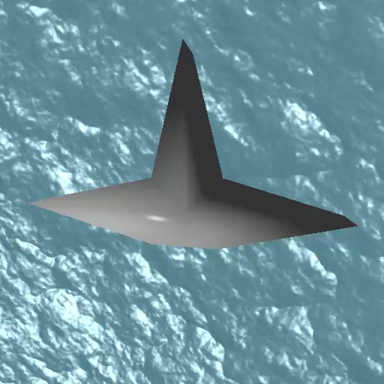
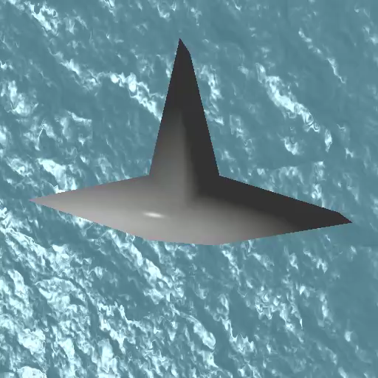
물결 효과
단순히 Normal Mapping을 이동시키는 것만으로는 물결이 일렁이는 것 같지 않다
고정된 질감이 미끄러자는 느낌에 불과
Normal이 동적으로 변화할 필요성
하지만 동시에 변화는 점진적이어야 한다
같은 Normal Map 두 장을 서로 다른 방향으로 흐르게 하면서 겹친다면?
좀 더 그럴듯한 물결 효과
하지만 위상이 겹치는 경우에 어색하다 (규칙성)
우리의 해법: Normal 값이 곧 좌표다
Fragment의 좌표로부터 Map서 Normal 추출
추출한 Normal값의 yz값을 2D 좌표로 삼아 다시 Normal 추출 (Pseudo-random)
추출한 두 Normal을 더한다
단순한 Normal Mapping
두 장의 Map 겹치기
우리의 해법: Normal값을 좌표로 삼아 되먹임

Slide 15
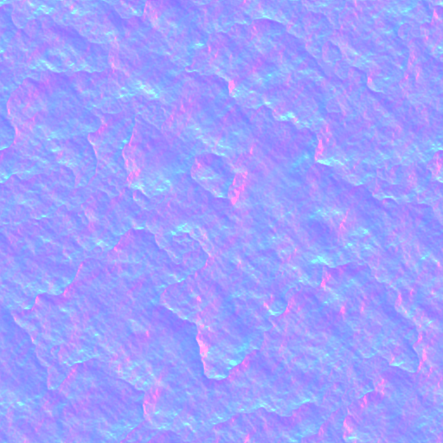
물결 효과 (cont.)
물결 Normal Map 의 픽셀 값은 변화가 급격하지 않다
주변의 픽셀과 대체로 유사한 값을 가짐
따라서, Normal 값을 좌표처럼 사용해도 대체로 연속된 위치를 가리키게 된다
다만 분산은 커질 것임 (Pseudo-random)
이를 통해 동적이면서도 점진적이며 랜덤하게 변화하는 Normal값을 얻을 수 있다
대체로 근처 위치를 가리킴
인접한 영역의 세 픽셀
물결 Normal Map

Slide 16
게임 룰 & 파티클 애니메이션
발표자: 김동환
Notes:
안녕하세요. 저는 4조에서 게임 룰 및 파티클 애니메이션 구현을 맡은 김동환입니다.

Slide 17
게임 룰 구현
큐브 상태 초기화
큐브 섞기
승리 판정
게임 메시지 출력
승리 시, 떨어지는 파티클 애니메이션
Notes:
저는 이번 프로젝트에서 이와 같은 다섯 가지 항목을 구현을 했습니다. 오늘 발표에서는 이 중에서 승리 판정과 파티클 애니메이션, 이 두 개를 구현한 것에 대해 설명하겠습니다.

Slide 18
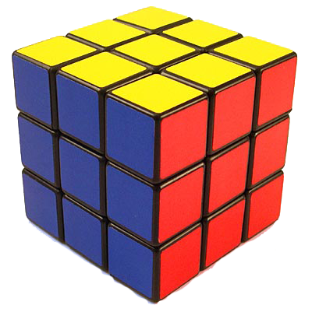
게임 룰 구현 / 승리 판정
모든 블록의 같은 색 면은 같은 방향을 보고 있다.
완성된 큐브
=
모든 블록의 같은 색 면이 같은 방향을 보고 있는지 확인해야 한다.
Notes:
먼저 승리 판정에 대해서 설명하겠습니다. 이 부분은 무작위로 섞은 큐브를 플레이어가 조립했을 때, 이 큐브가 완성된 큐브인지 확인하는 부분입니다. 따라서 큐브가 완성되었는지를 판단해야 했는데, 저는 모든 블록의 같은 색 면이 같은 방향을 보고 있는지 확인하는 방법으로 완성된 큐브인지 판단하기로 했습니다.

Slide 19
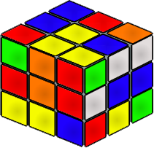
게임 룰 구현 / 승리 판정
하지만 비교해야 되는 큐브의 모든 블록들은 뒤섞여 있어서 각 면의 방향을 확인하기 힘들고 면이 많아서 확인하는데 오래 걸림.
Notes:
하지만 실제로는 이 방법을 쓰지 않았는데, 그 이유는 큐브를 섞으면서 각 블록마다 world coord.로 변환하는 행렬이 각각 달랐고, 이 변환 행렬을 각 면에 적용해서 블록마다 비교하는 건 복잡하고 오래 걸리는 작업이었기 때문입니다.

Slide 20
게임 룰 구현 / 승리 판정 (cont.)
y
-z
x = y x z (cross product)
-x
z
-y
수직인 두 벡터를 비교해서 두 블록의 각 면이 서로 같은 방향을 보는 지 알 수 있음.
서로 수직인 두 벡터들로 블록의 각 면의 방향을 정의할 수 있다.
=
Notes:
그래서 다른 방법으로 판정을 구현했는데, 블록의 각 면을 판단하는 방법을 수직인 두 벡터를 이용했습니다. 왜냐하면 다음 그림처럼 수직인 두 벡터에 각 면의 방향을 상대적으로 정의할 수 있기 때문입니다.

Slide 21
게임 룰 구현 / 승리 판정(cont.)
완성된 큐브
완성되지 않은 큐브
완성된 큐브는 모든 블록의 같은 색 면은 같은 방향을 보고 있다.
=
모든 블록의 초록 벡터가 같음
&& 모든 블록의 주황 벡터가 같음
Notes:
이 방법을 큐브 전체에 적용하면 그림은 다음과 같습니다. 완성된 큐브라면 모든 블록의 수직인 두 벡터가 같은 방향이고, 그렇지 않은 큐브는 이렇게 제각각 입니다. 이 방법을 써서 실제 구현에서는 수직인 두 벡터를 가지고, 각 블록마다 변환 행렬을 곱해서, 변환된 벡터가 전부 같다면, 큐브가 완성되었다고 판단했습니다.

Slide 22
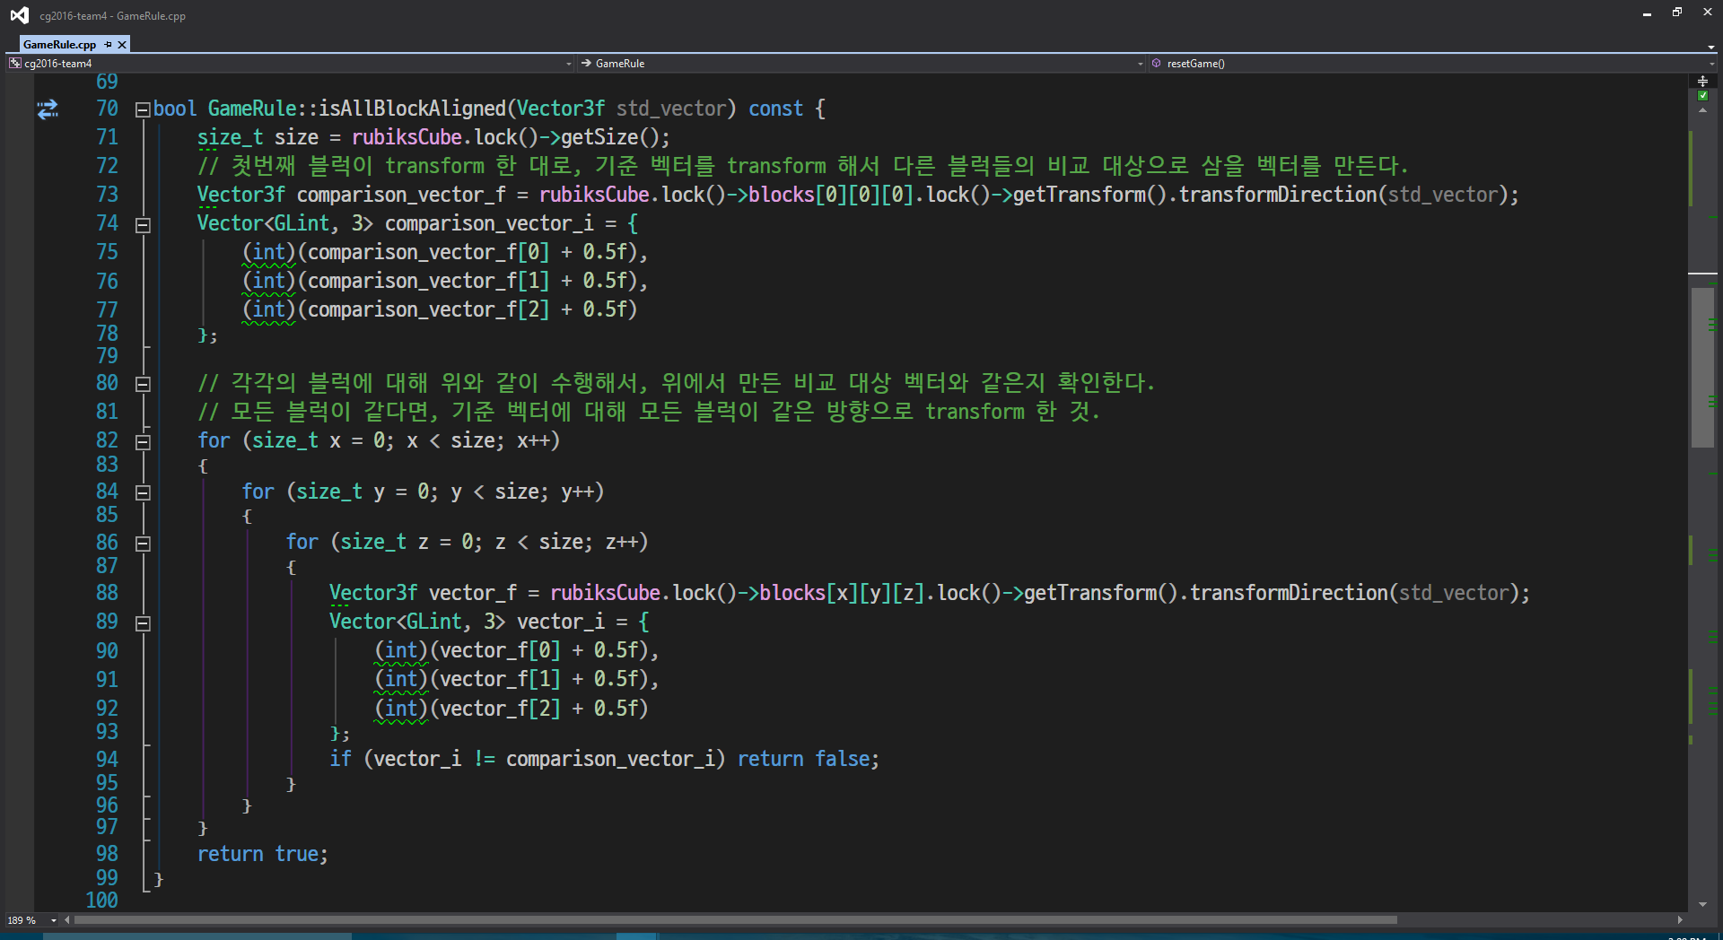
게임 룰 구현 / 승리 판정(cont.)
첫번째 블록에 대해 기준 벡터를 transform함
벡터는 소수이므로 정수로 반올림해서 비교
나머지 블록에 대해서 첫번째 블록과 transform 결과가 같은 지 확인
Notes:
실제 구현은 다음과 같이 첫번째 블록에 대해서 벡터를 transform하고 나머지 블록에 대해서 벡터를 transform 했을 때, 첫번째 블록의 경우와 동일한 지 확인하는 방법으로 구현했습니다.

Slide 23
게임 룰 구현 / 파티클 애니메이션
y
X축과 Z축에서의 속도는 각각 임의의 값
속도
가속도
매 프레임마다 임의의 크기의 가속도가 더해짐
가벼운 입자이므로 Y축에서의 속도는 일정하다
Ex) 다음 프레임에서의 x 위치
= 현재 x 위치 + 현재 x 속도 * 이전 프레임과의 시간차
Ex) 다음 프레임에서의 x 속도
= 현재 x 속도 + 가속도 * 이전 프레임과의 시간차
x
z
Notes:
다음은 파티클 애니메이션에 대한 구현 설명입니다. 큐브 맞추기에 성공했으면, 메시지와 함께 색 조각들이 흩날리는 연출이 있는데, 이 애니메이션에 대한 구현은 다음과 같습니다.
하나의 파티클에는 임의의 초기 속도가 정의되어 있습니다. 애니메이션이 시작되면, 매 프레임마다 임의의 가속도에 프레임 간의 시간차를 곱한 값을 각 파티클의 X축과 Z축 속도에 더합니다. Y축 속도에 대해서는 파티클이므로 중력 가속도가 크게 영향을 미치지 않기 때문에 일정한 속도로 고정했습니다. 속도에 가속도를 더한 후에는, X, Y, Z축에서의 속도에 프레임 간의 시간차를 곱한 값만큼 파티클을 translate를 했습니다. 이러한 방법으로 색 조각들이 큐브 위에서 흩날리는 연출을 구현했습니다.

Slide 24
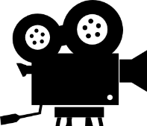
게임 룰 구현 / 파티클 애니메이션
원점을 기준으로 임의의 위치에 파티클을 생성함.
원점 (x+x’, y+y’, z+z’)
VPN(x’, y’, z’)
VRP(x, y, z)
Notes:
또한 파티클이 마치 화면 전체에 뿌려진 것처럼 보여줘야 하는데, 많은 파티클을 world space 전체에 뿌리면 그만큼 게임이 느려집니다. 그 대신 적은 파티클을 카메라 바로 앞에서 뿌리면 카메라를 움직이지 않는 이상 비슷한 효과를 줄 수 있다고 생각했습니다. 따라서 vrp와 vpn을 구해서 카메라 바로 앞을 원점으로 잡고 파티클의 임의의 위치를 정했습니다.

Slide 25
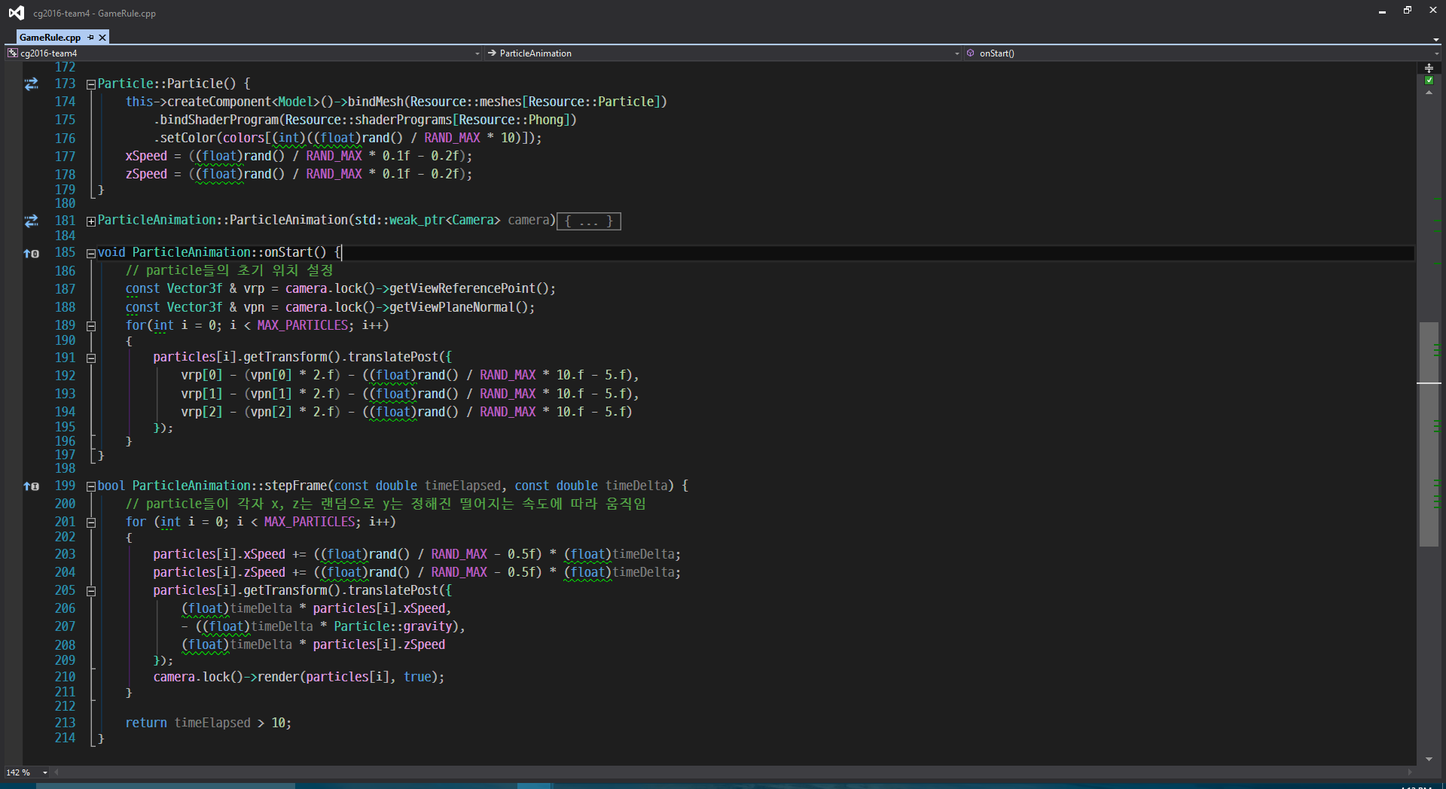
게임 룰 구현 / 파티클 애니메이션 (cont.)
각 색조각의 색상, 초기 속도 임의 선택
카메라 앞에서의 초기 위치 임의 선택
매 프레임마다 색조각에 임의의 가속도를 더한 후, 렌더링함.
Notes:
실제 코드에선 다음과 같은 과정으로 구현되어 있습니다. 이상으로 게임 룰 및 파티클 애니메이션 구현 설명을 마치겠습니다.

Slide 26
Shader
발표자: 장혁재

Slide 27
Shaders
구현한 텍스쳐 셰이더
Animated Texture
Normal Mapped Texture
Relief Parallax Mapped Texture
Notes:
현재 게임에 구현한 셰이더들은 실습시 구현했던 퐁을 사용하였고, 텍스쳐를 입힌 셰이더에 텍스쳐가 움직이는 효과를 추가해봤습니다.
거기에 노멀맵을 추가해서 노멀맵 셰이더를 구현하였고, 노멀맵의 한계를 relief parallax mapped shader를 구현해 보완했습니다.
구현할 텍스쳐 셰이더 선정 과정에서 제외된 셰이더들은 툰 셰이더, 환경맵핑 셰이더, 물리기반 셰이더였습니다.
툰 셰이더는 표면이 평평하여 그렇게 눈에 띄는 효과가 없었으며, 환경맵핑 셰이더 또한 텍스쳐를 두장 사용하는 것으로 보였기에 제외했습니다.

Slide 28
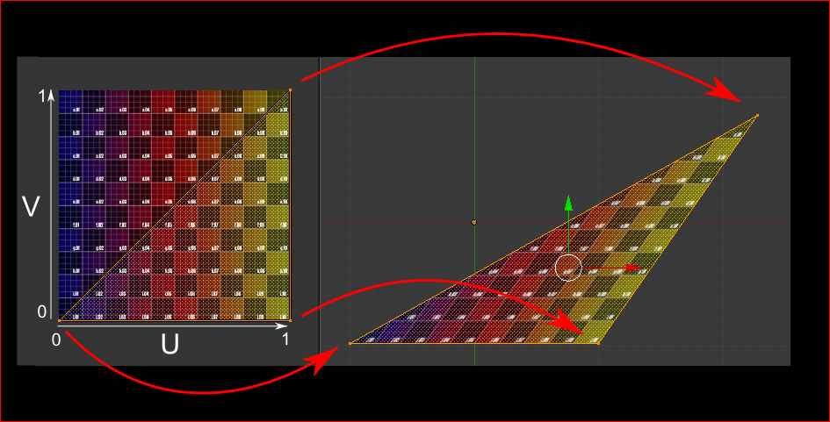
Animated Texture 셰이더
텍스쳐가 계속해서 움직이는 셰이더
텍스쳐 좌표 += 시간
정점도 움직이게 구현이 가능하지만, 게임에 어울리지 않아서 제외함
(0+timeDelta, 1+timeDelta)
(0+timeDelta, 0+timeDelta)
(1+timeDelta, 0+timeDelta)
Notes:
그냥 텍스쳐만 입히는 것은 별다른 특별한 효과가 없어보여 표면의 텍스쳐를 움직여봤습니다.
매 프레임당 일정한 값을 fragment셰이더에 float형으로 전달해주고, 이 값을 uv공간의 각 축에 매 프레임당 더해주어 텍스쳐가 대각선으로 움직이게 했습니다. 이렇게 하면 노멀라이즈된 uv값이 1 이상이나 0 이하로 늘어나는데 이는 텍스쳐가 처음부터 모자이크처럼 이어져 있으므로 걱정할 필요가 없습니다.
이 작업을 정점셰이더에서 했다면 정점들도 동일하게 움직이는데 게임 특성상 생략했습니다.

Slide 29
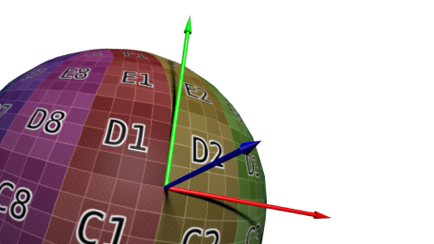
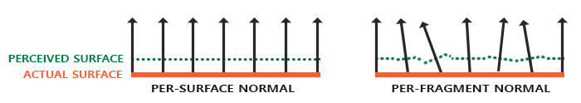
Normal Map 개념
물체의 질감을 형성하는 요소는 다양함
표면의 색상 → Diffuse Map (보통의 텍스쳐)
표면의 깊이 → Height Map
표면의 굴곡 → Normal Map
Normal Map: 굴곡 정보를 갖는 텍스쳐
표면의 굴곡을 법선벡터의 방향으로 모델링
RGB 색상이 벡터의 XYZ에 대응
광원 모델의 N 벡터를 Normal Map상의 값으로 대체
Notes:
노멀맵은 텍스쳐의 표면이 기울어진 방향을 벡터로 표현해줍니다. 벡터는 이미지상에서rgb로 대응됩니다. 따라서 표면이 평평하면 z축인 blue값을 제외하곤 전부0이기에 푸른색을 띕니다.이 벡터값은 모델, 뷰 매트릭스에 탄젠트 매트릭스를 fragment shader에서 곱해줘서 사용할 수 있습니다. 탄젠트 공간은 표면의 얇은 공간

Slide 30
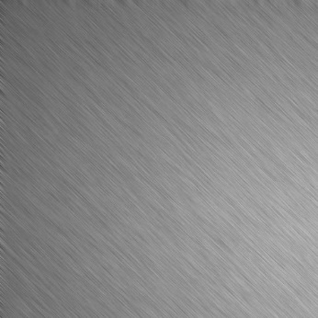
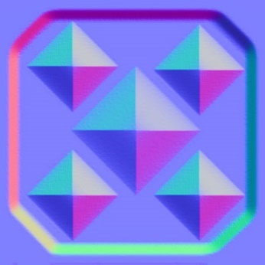
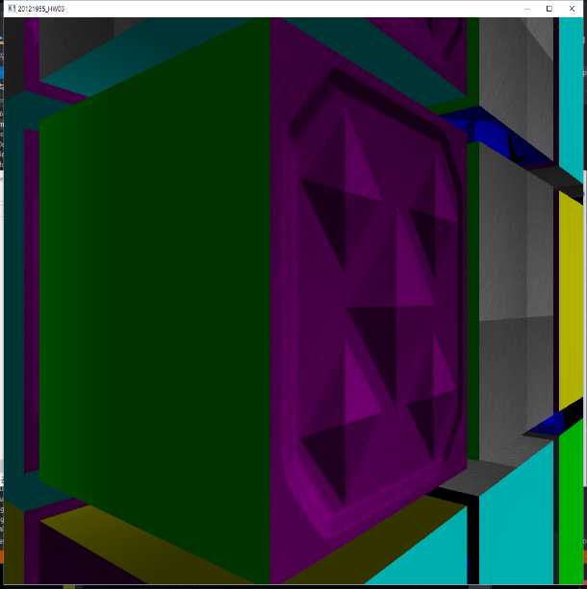
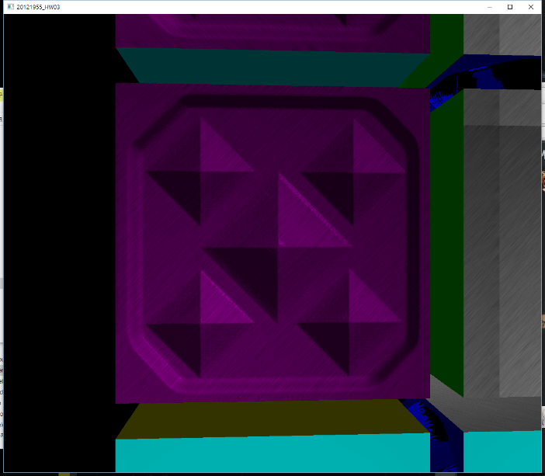
Normal Mapping 셰이더
Normal Map을 추가로 활용한 셰이더
평면이지만 그 위에 올록볼록한 질감을 구현
정점의 개수는 그대로지만 더 입체적인 묘사 가능
한계: 비스듬히 보면 눈속임이 도드라짐
Notes:
그리고 기존의 일반 텍스쳐에 노멀/법선맵핑을 해주어 표면에 더 디테일한 효과를 주었습니다.
정점 추가 없이 노멀맵 텍스쳐만으로 표면의 굴곡의 방향을 표현했으며, 이는 노멀맵 텍스쳐의 rgb색상에서 주로 blue, 청색 색을 이용해 표현합니다.
그 이유로 인해 노멀맵은 일반적으로 푸른색을 띕니다. 하지만 옆에서 봤을땐 평면의 모습이 드러나는 단점이 있습니다.

Slide 31
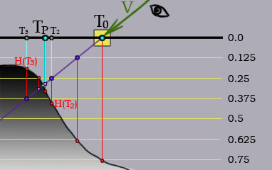
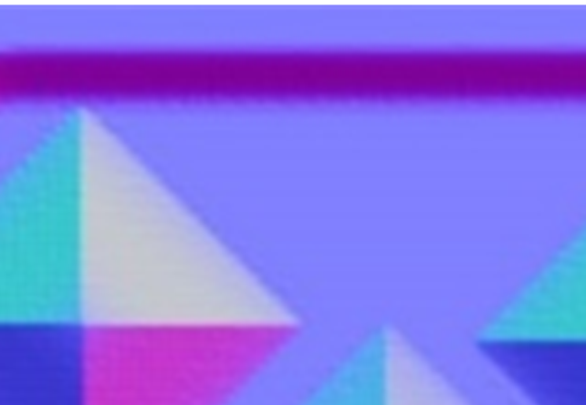
Parallax Mapping
Normal Map의 한계를 보완하는 기법
비스듬히 봐도 입체적으로 보인다
가상의 깊이 정보(Height Map)를 고려
깊이가 있기 때문에, 보는 방향(V)에 따라 실제로 보게 되는 지점이 달라진다
어떤 좌표 T₀의 Fragment 색상을 결정할 때, T₀의 텍스쳐 색상이 아니라 실제 보이는 지점(T_{P})의 색상을 가져와야 한다
Parallax Mapping은 T_{P}의 좌표를 추정하는 방법
V
실제 표면
T₀
T_{P}
가상의 깊이가 고려된 표면

Slide 32
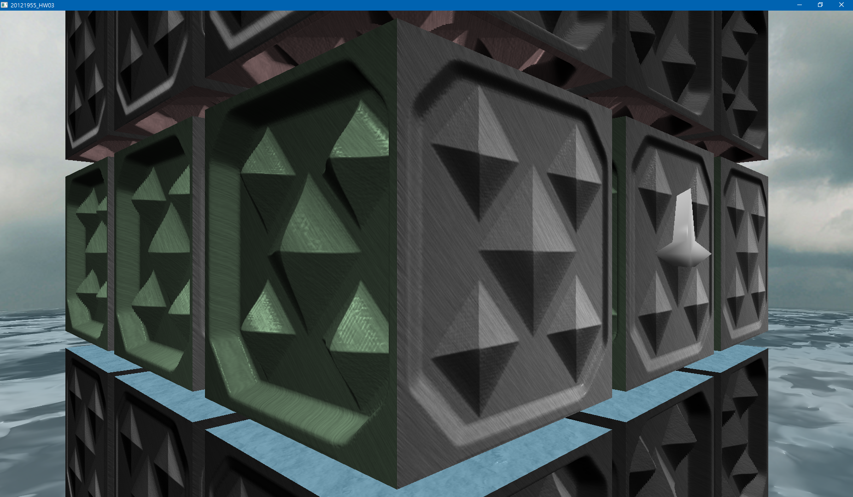
Parallax Mapping과 Normal Mapping 비교
Parallax Mapping
Normal Mapping

Slide 33
감사합니다

